Slide 1
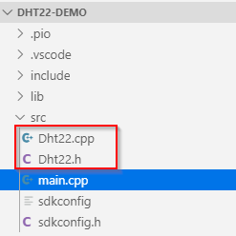
Verwendung eigener Bibliotheken
Auslagerung von Sensorcode in eigene Klassen
Strukturierung
Wiederverwendung
Testbarkeit
…
In C++: cpp + Headerdatei
HEUTE: Klasse liegt im Anwendungsverzeichnis

Slide 2
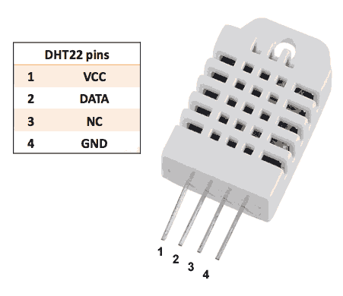
Temperatur und Luftfeuchte messen mit DHT22
Klasse instanzieren
Werte in Schleife ausgeben
Übung

Slide 3
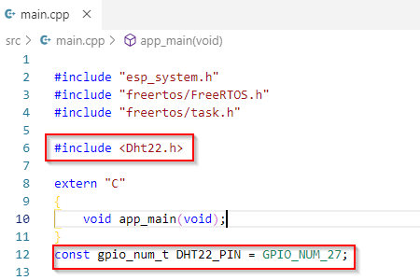
Bibliothek einbinden

Slide 4
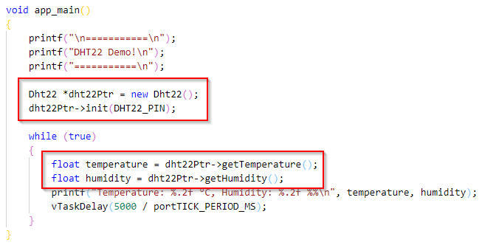
Bibliothek verwenden
Instanz erzeugen
Initialisieren
Abfragen

Slide 5
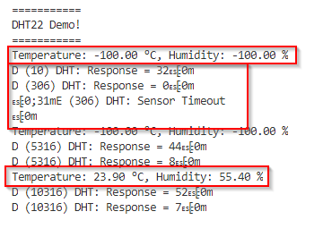
Ergebnis
Dauert, bis gültige Werte kommen
Esp-Idf Logging

Slide 6
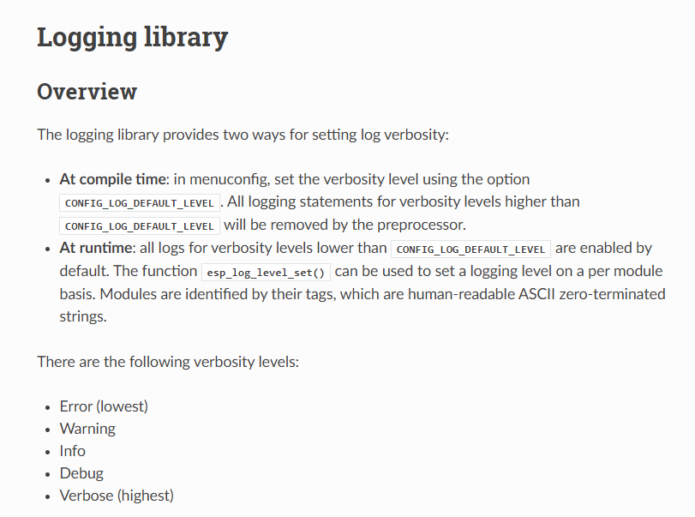
Esp-Idf Logging

Slide 7
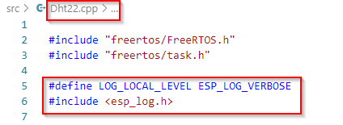
Filebasierte Konfiguration

Slide 8

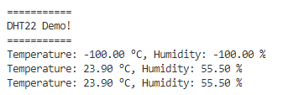
Nur mehr Errors loggen
Übung

